Slide 1
Bu doküman; pratik bir şablon olarak isteyenlerin kullanması için hazırlanmıştır. Dosya hazırlanırken;
Her bir etkinlik için 4’ten fazla fotoğrafa yer verilmemeli,
Her bir etkinlik 3’ten fazla sayfada açıklanmamalı,
Etkinliklerle ilgili fotoğrafların orijinalleri ve hazırlanan bu dosya bağlı bulunduğunuz TÜRÇEV şubesine mail ile gönderilmelidir.
Hazırlanan dosyayı online olarak iletiniz. Baskı veya çıktı almayınız.

Slide 2
2021 YILI
MAVİ BAYRAK
ÇEVRE EĞİTİM VE BİLİNÇLENDİRME
ETKİNLİKLERİ DOSYASI

Slide 3
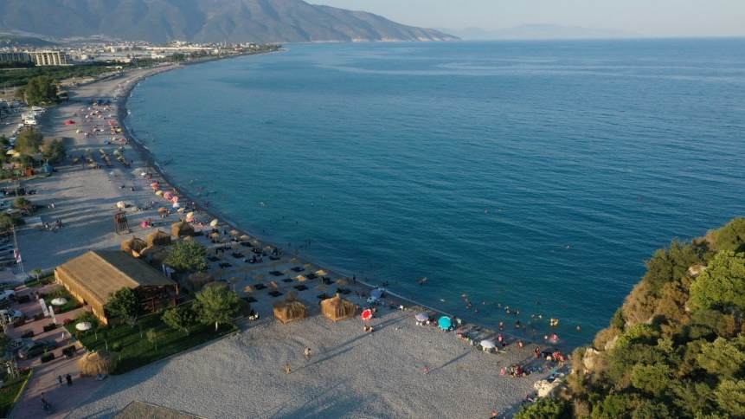
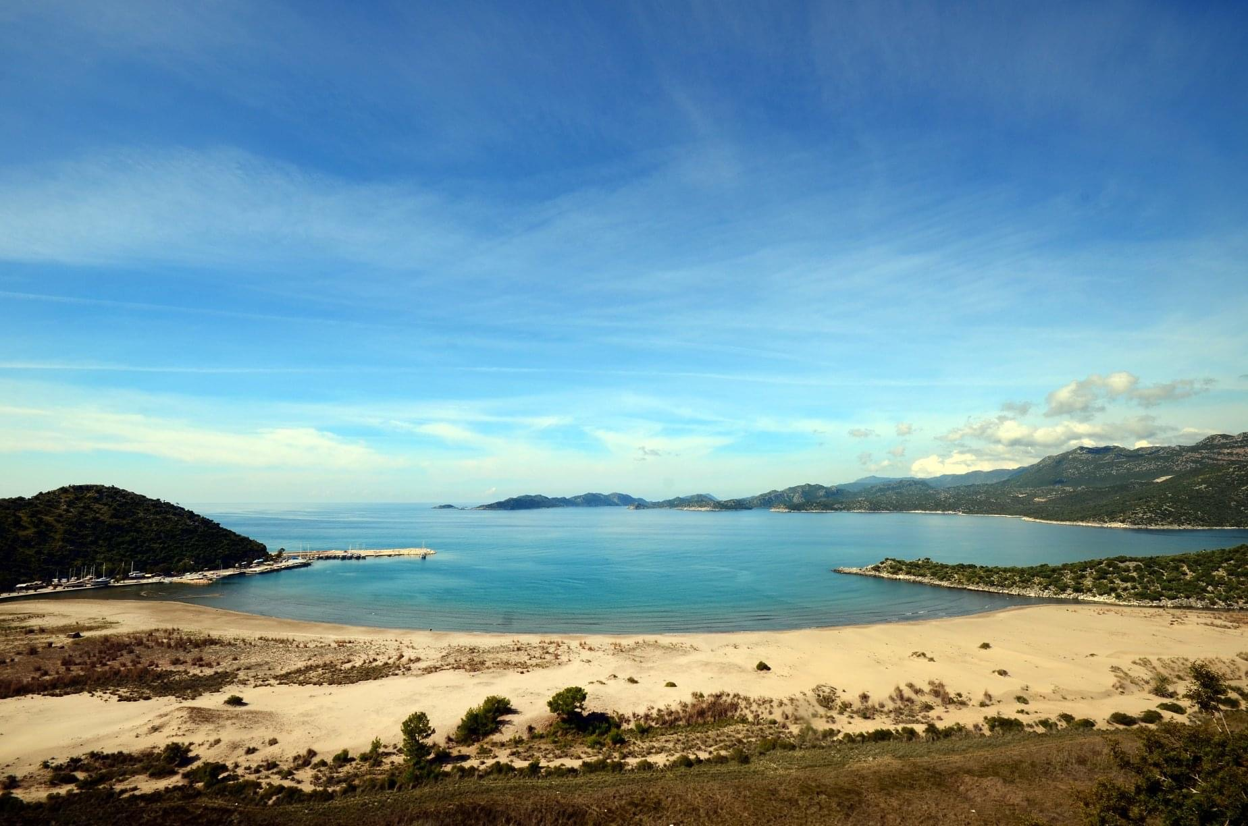
Belediye nüfusu: 26 896 kişi
Toplam turistik otel, pansiyon vb. konaklama tesisi sayısı: 67
Turistik tesislerin toplam yatak sayısı: 1527
Mavi Bayrak ödüllü halk plajı sayısı: 0
Mavi Bayrak ödüllü tesis plajları sayısı: 1
Belediyenin toplam kıyı uzunluğu : 15 km
Sağ taraftaki fotoğraf: Taşdibi Sahili
Alttaki fotoğraf: Çayağzı Sahili

Slide 4
EK-1
2021 YILINDA GERÇEKLEŞTİRİLEN ÇEVRE EĞİTİM ETKİNLİKLERİ
 | Etkinliğin adı | Tarih | Yapılan eğitim etkinliği ile ilgili kısa öz değerlendirme (etkinliğe katılım nasıldı, katılımcıların görüşleri neler oldu, Etkinlik faydalı oldu diyebilir misiniz gibi)
1 | Deniz Kaplumbağalarını Koruma ile İlgili Çalışmalar | 16.06.2021 | Deniz kaplumbağaları ve üreme alanlarının korunması için tesis çalışanları, yerel halk, öğrenciler ve turistlerde bilinçlendirme açısından oldukça faydalı oldu. LİDOSK spor kulübü tarafından ERASMUS öğrencileriyle birlikte uluslar arası bir etkinlik oldu.
2 | Likya Yolu Temizlik, Bakım çalışması | 21.07.2021 | Likya dönemi kalıntılarının korunması ve çevre koruma bilincinin yerel halk ve katılımcılara aktarılması açısından faydalı bir etkinlik gerçekleştirildi.
3 | ERASMUS öğrencileriyle Sahil Temizliği | 12.08.2021 | Erasmus Projesi kapsamında ilçemize gelen ve Belediyemizin de paydaş olduğu projede düzenli olarak sahillerimiz temizlendi.
4 | Okullar ile sahil temizliği etkinliği | 29.11.2021 | Okullarımızın sahillerimize sahip çıkma ve kirletme-koru mottosunu vurgulamak için önemli bir etkinlik oldu.

Slide 5
2021 YILI MAVİ BAYRAK ÇEVRE EĞİTİM ve BİLİNÇLENDİRME ETKİNLİKLERİNİN AÇIKLAMASI VE
-BELGELER-

Slide 6
ETKİNLİK 1
-Deniz Kaplumbağalarını Koruma ile İlgili Çalışmalar
ETKİNLİK TARİHİ
-16/06/2021
ETKİNLİĞE AKTİF OLARAK KATILANLAR
-Demre Belediyesi, Demre Kaymakamlığı, LİDOSK, Yerel halk
BELGELER
-Fotoğraf

Slide 7
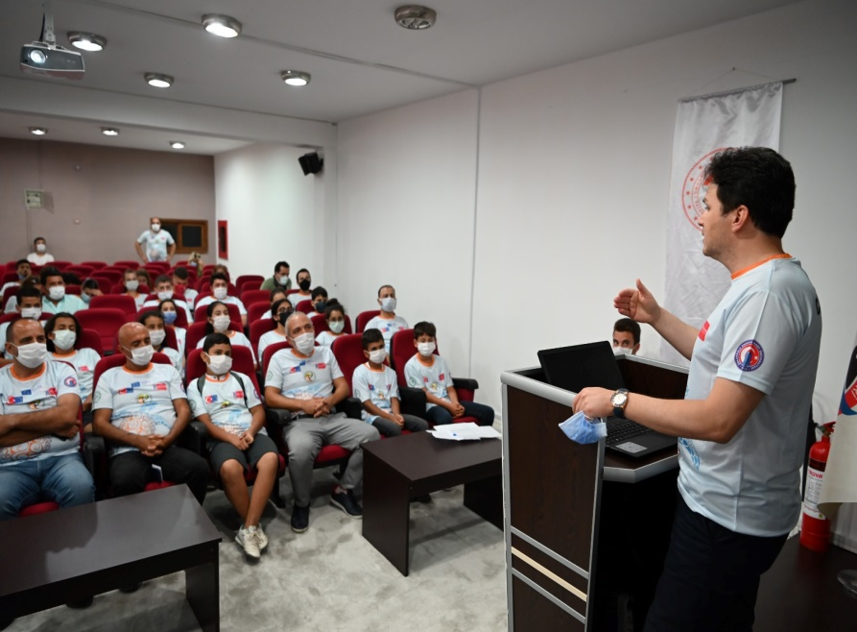
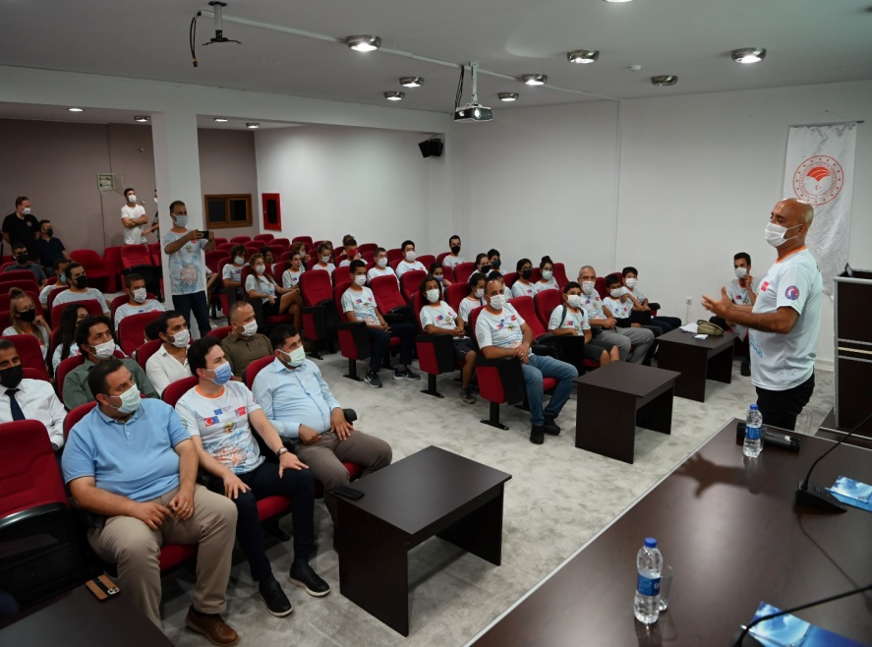
Deniz Kaplumbağalarını
Koruma ile İlgili Çalışmalar
Deniz kaplumbağaları ve üreme alanlarının korunması için belediyemiz,yerel halk, öğrenciler ve turistlerde bilinçlendirme açısından oldukça faydalı bir etkinlik gerçekleştirildi.

Slide 8
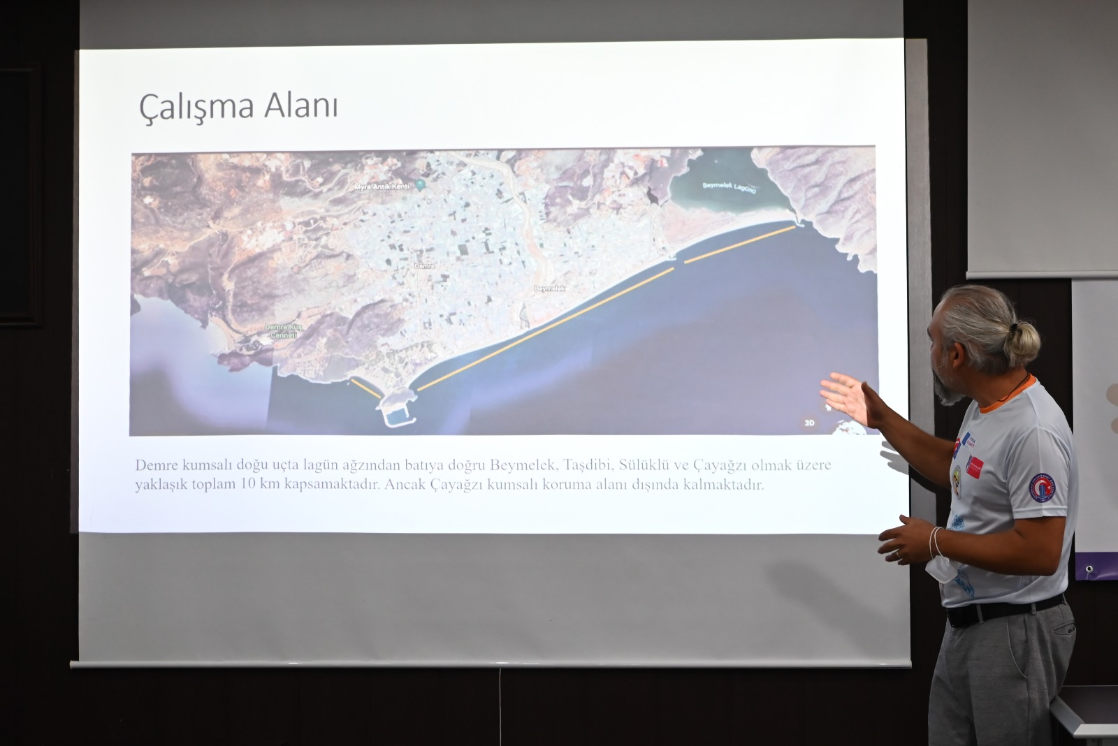
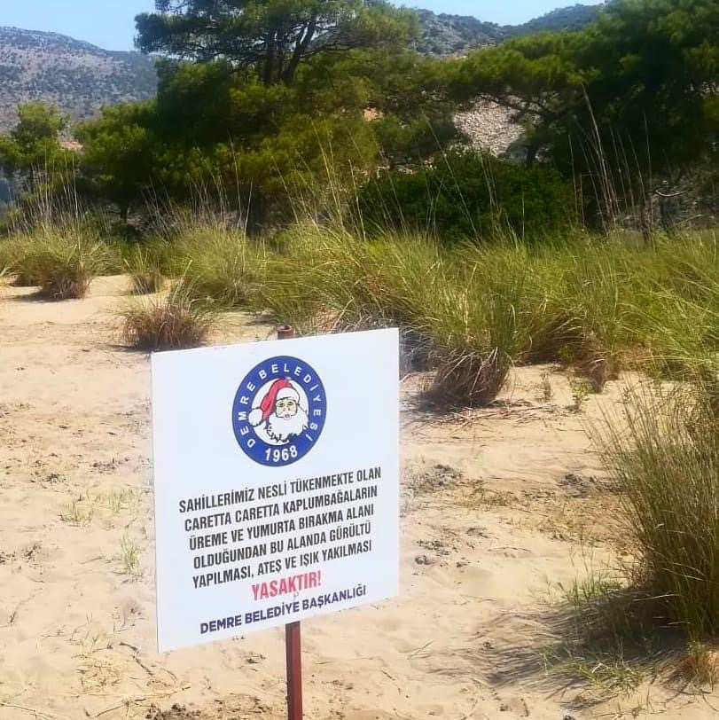
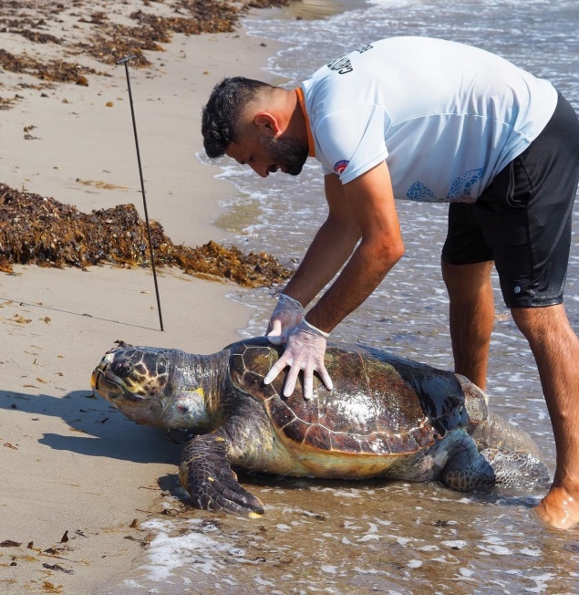

Slide 9
ETKİNLİK 2
-Likya Yolu Temizlik, Bakım çalışması
ETKİNLİK TARİHİ
-21.07.2021
ETKİNLİĞE AKTİF OLARAK KATILANLAR
-Demre Belediyesi, Kültür Rotaları Derneği
BELGELER
-Fotoğraf

Slide 10
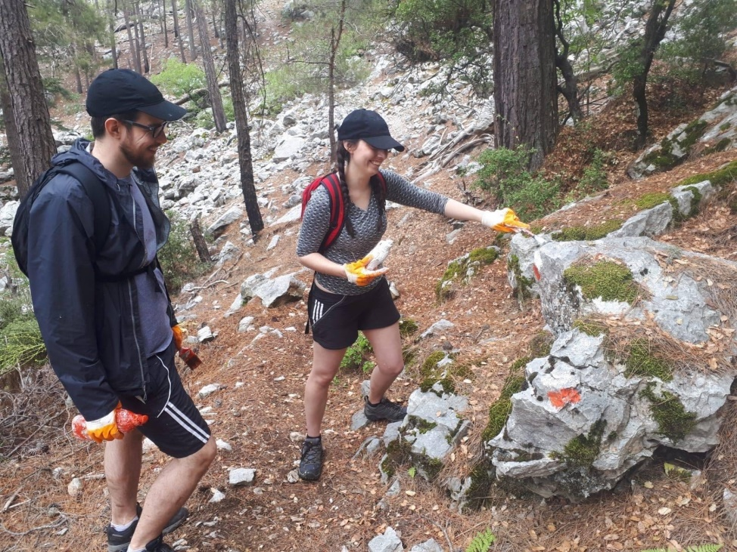
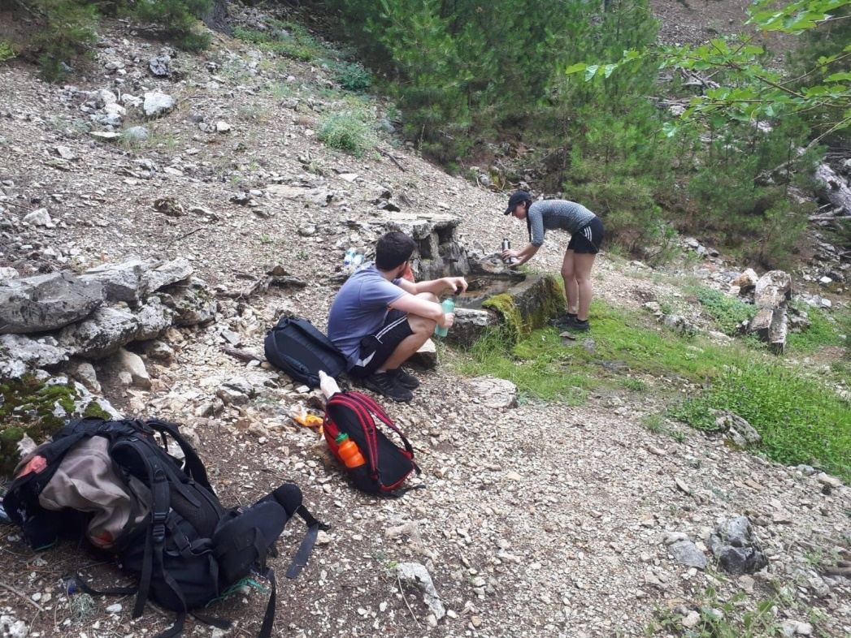

Slide 11
ÖRNEK
ETKİNLİK 3
-ERASMUS öğrencileriyle Sahil Temizliği
ETKİNLİK TARİHİ
-12.08.2021
ETKİNLİĞE AKTİF OLARAK KATILANLAR
-Demre Belediyesi, LİDOSK Spor Klübü
BELGELER
-Fotoğraf

Slide 12
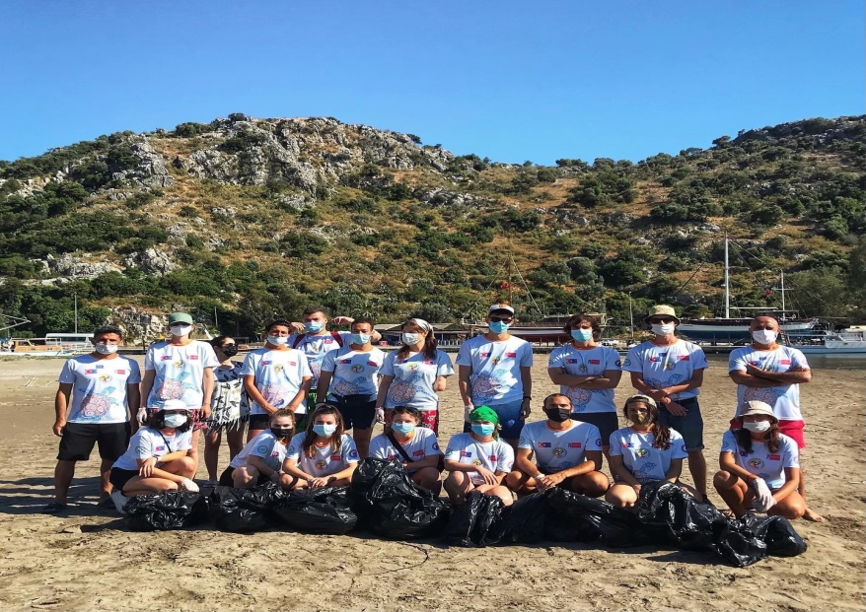
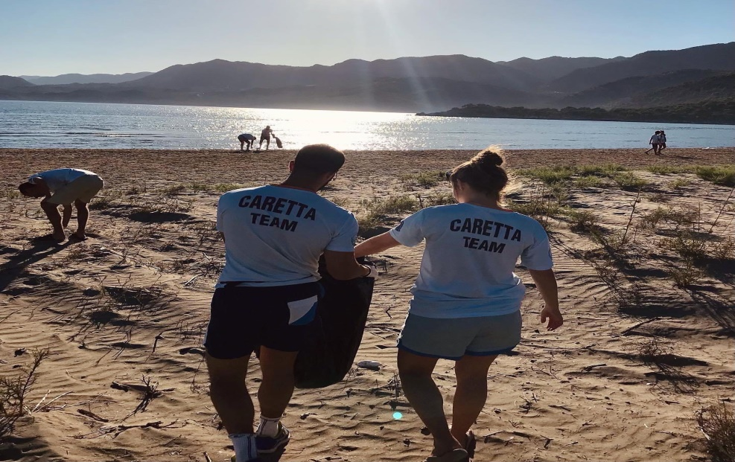
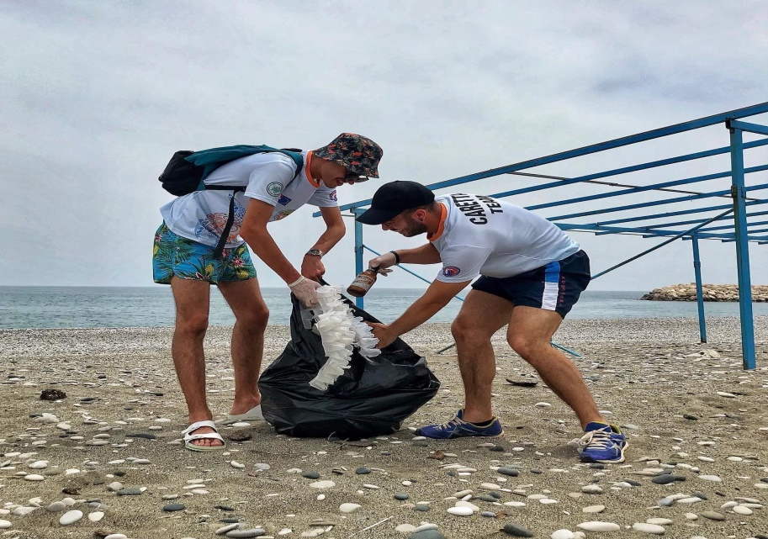
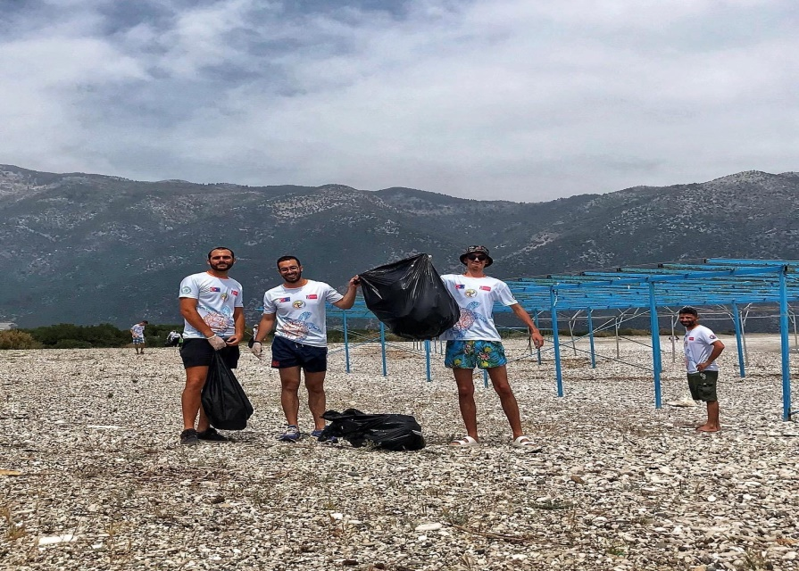

Slide 13
ETKİNLİK 4
-Okullar ile sahil temizliği etkinliği
ETKİNLİK TARİHİ
-29.11.2021
ETKİNLİĞE AKTİF OLARAK KATILANLAR
-Demre Mesleki Eğitim Merkezi
BELGELER
-Fotoğraf

Slide 14
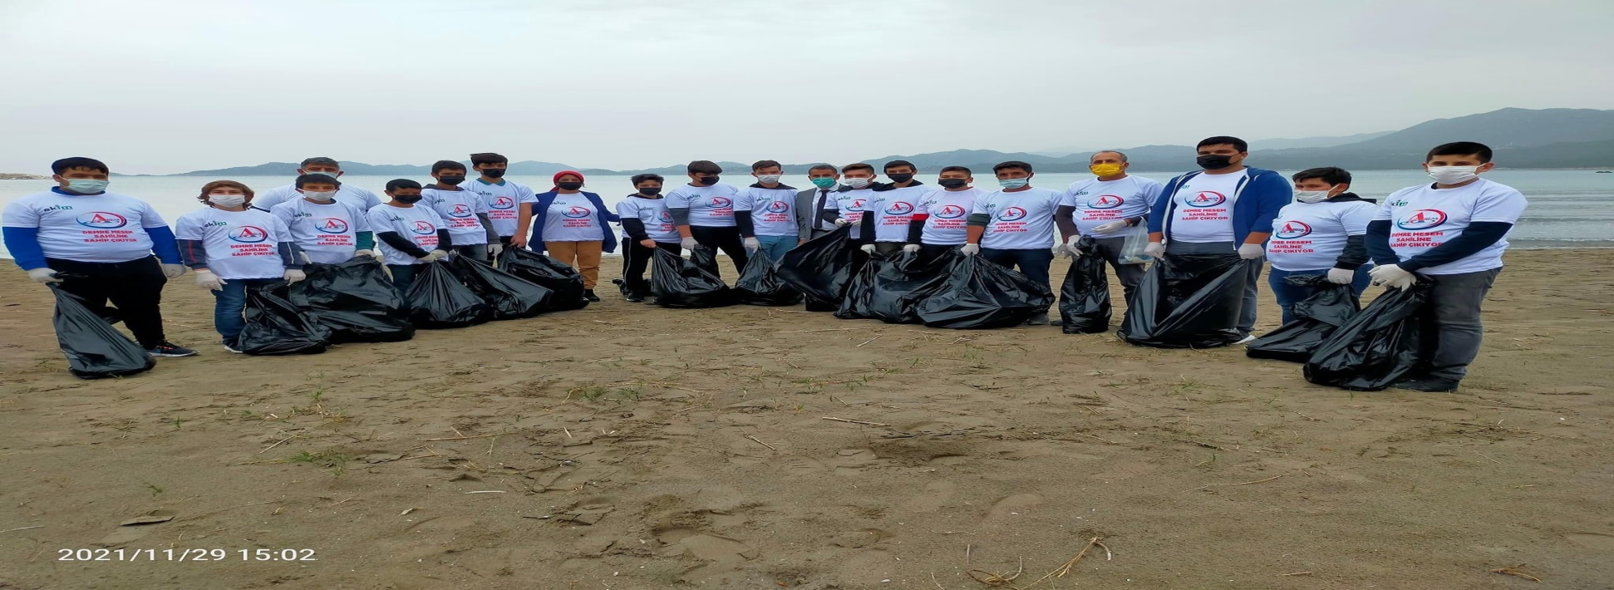
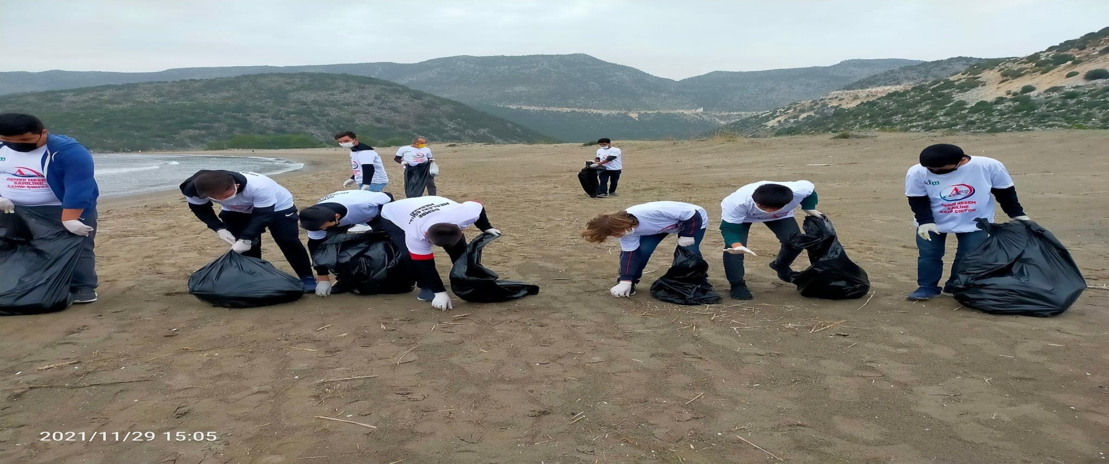

Slide 15
EK-2
2022 YILINDA GERÇEKLEŞTİRİLECEK ÇEVRE EĞİTİM ETKİNLİKLERİ
 | Aktivite adı ve kategorisi | Hedef grup ve yeri | Aktivitenin amacı ve içeriği | Planlanan tarih |  |  | Name and category of the activity | Target Group and place | Aim and content of the activity | Date of the activity
1 | Çevre Bilinçlendirme Etkinlikleri | Yöre Halkı, Öğrenciler ve Diğer Ülke Halkları | Çevremizdeki Bitki, Hayvan vb. Canlıların Korunması ve Tanıtılması | Haziran 2022 |  | 1 | environmental and human photograph exhibition | Local People, Students and Other Country People | information about plants, birds in the area and how to protect | June,2022
2 | Çevre Bilinçlendirme Etkinlikleri | Öğrenciler | Öğrencilerle birlikte sahil temizliği | Mayıs 2022 |  | 1 | environmental awareness event | Student | Beach cleaning with students | May,2022
3
4
5
ETKİNLİKLERİN HİTAP ETTİĞİ BÖLGE: Demre Taşdibi Sahili, çayağzı sahili, Sülüklü sahili
ETKİNLİKLERİ ORGANİZE EDEN BELEDİYE-DERNEK VEYA İŞLETME : Demre Belediyesi
( ACTIVITIES ORGANIZED BY )
İLETİŞİM / CONTACT: Yusuf ÜLKER-0505 205 96 66

